Slide 1
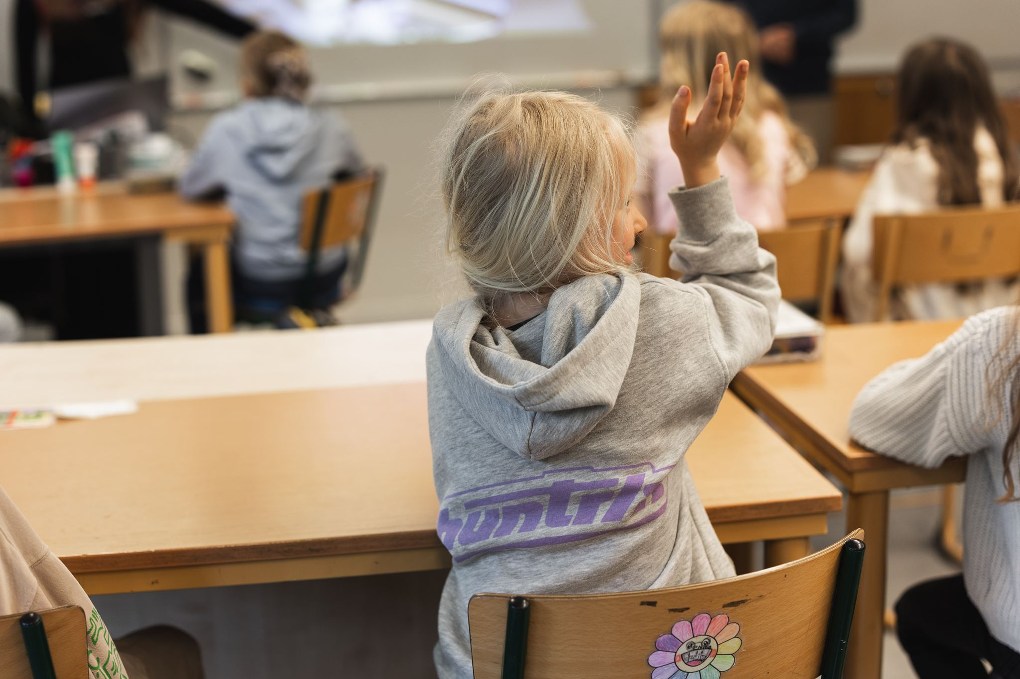
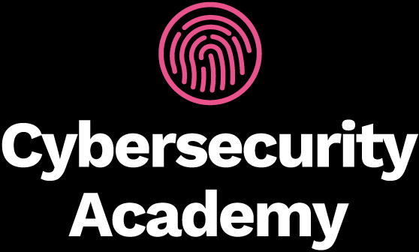
Såhär skapar du säkra lösenord!
Notes:
Bild 1. Introduktion.
Förslag talmanus:
Idag ska vi prata om säkerhet på nätet, om hur en kan skydda sina uppgifter och data på nätet mot hackare.
Hur många har hört ordet ”hackare”? [Be eleverna att räcka upp handen]
Hackare är som tjuvar på nätet. De kan till exempel ta dina inloggningsuppgifter i ett spel och stjäla alla dina poäng eller rekord. De kan också lura en på pengar online genom att skicka falska meddelanden.
Vi kommer att lära oss att låsa om våra uppgifter på nätet så ingen hackare kan stjäla dem.

Slide 2
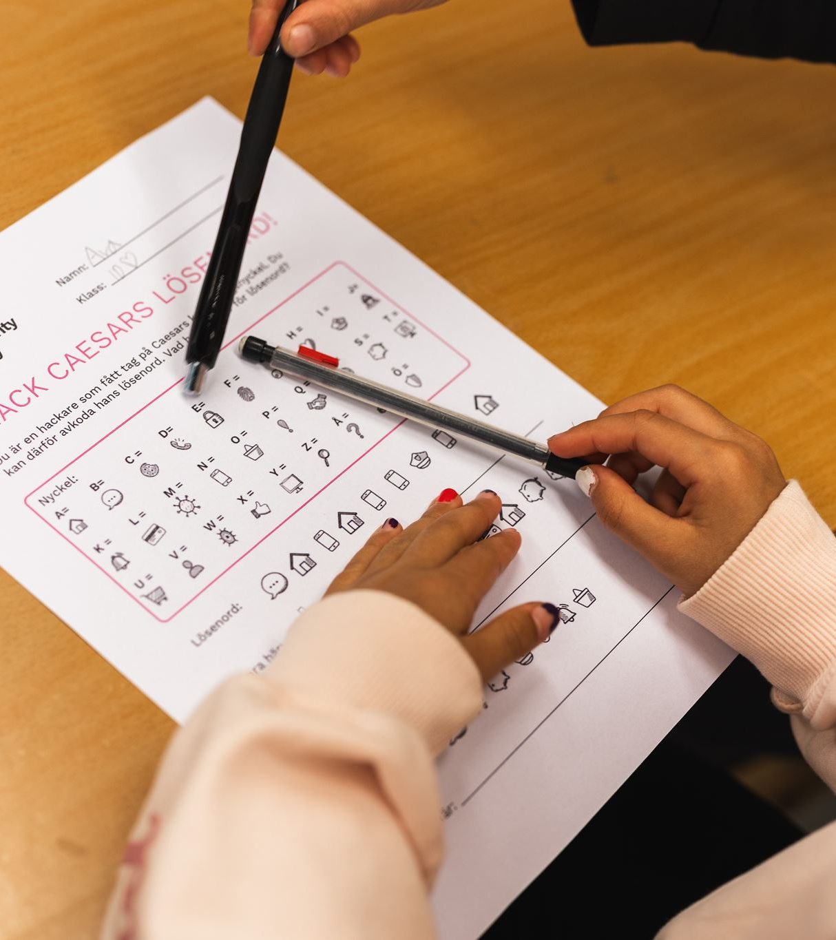

Det här ska vi
Prata om idag
Lösenord
Vad är ett lösenord?
Vad är ett bra lösenord?
Varför är det viktigt med
bra lösenord?
Notes:
Bild 2.
Förslag talmanus: Idag ska vi prata om lösenord. Vi ska få lära oss vad ett lösenord egentligen är för något. Och så är det ju så att det finns bra lösenord och lite mindre bra lösenord. Vi kommer därför att prata lite om vad som egentligen gör att ett lösenord är bra, eller säkert. Och till sist kommer vi att prata lite om varför det är viktigt att ha bra lösenord och vad som kan hända om vi inte har bra lösenord.

Slide 3
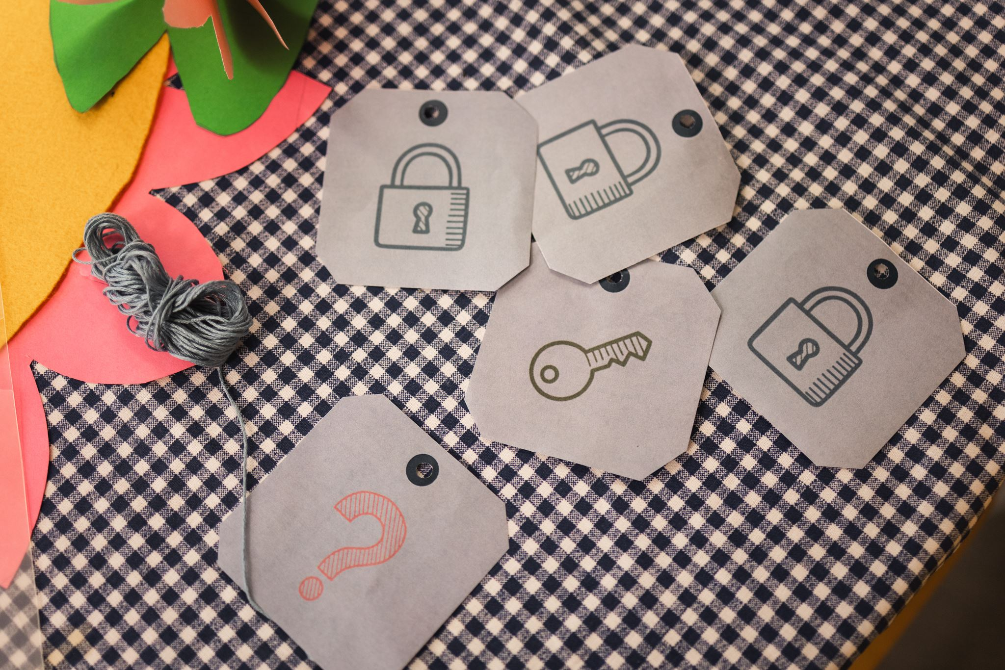
VAD ÄR ETT LÖSENORD?
Notes:
Bild 3.
Genomförande: Här kan du börja med att ställa frågan i klassrummet. ”Vad är ett lösenord?”. Skriv gärna upp på tavlan eller låt eleverna skriva/rita vad de tänker på.
[Förslag ytterligare diskussionsfrågor]
– Vad tänker eleverna på när de hör ordet lösenord?
– Kan de ge exempel på när de behövt använda ett lösenord?

Slide 4
VAD ÄR ETT LÖSENORD?
Abc
123
#?&
__ __ __ __ __ __ __ __ ?
Notes:
Bild 5.
Genomförande: När du läser i talmanuset och det står (KLICK) trycker du på pilen till höger så kommer nästa symbol på bilden upp.
Förslag talmanus: Ett lösenord är som en nyckel (KLICK). Fast det är ingen nyckel som man kan hålla i handen – utan en nyckel som man använder till exempel på datorn eller i telefonen. (KLICK) Ett lösenord kan ha bokstäver (KLICK) eller siffror (KLICK) eller tecken (KLICK) – eller några av varje.
När du till exempel ska gå in på en dator, eller kanske logga in på ett spel som du gillar, då behöver du skriva in ett lösenord. Precis som du eller din familj har en nyckel till ert hem, så har ni också lösenord till era egna datorer, eller konton på olika appar eller spel till exempel.

Slide 5
VAD ÄR
ETT BRA LÖSENORD?
Notes:
Bild 6.
Förslag talmanus: Så nu när vi vet vad ett lösenord är för något kan vi börja fundera på om det finns bra och mindre bra lösenord. Nu ska vi prata om vad det betyder att ett lösenord är bra. Och vad ska man tänka på om man vill skapa ett bra lösenord.

Slide 6
Vad är ett bra lösenord?
1q!#()
Jaghar3prickigahundar!
Notes:
Bild 7.
Genomförande: : Berätta att ni kommer att börja med en gissningslek. Fortsätt med att de på bilden ser två exempel på lösenord. Berätta vidare att eleverna nu ska få gissa vilket av de här två lösenorden de tror är det bästa – säkraste – lösenordet.
[Be eleverna rösta genom handuppräckning]
Skriv upp på tavlan hur många som trodde på respektive lösenord. Fråga om några elever vill utveckla varför de tror att det lösenordet som de gissade på är det säkraste lösenordet. Svaret är att det är det andra lösenordet som är det säkraste lösenordet – alltså Jaghar3prickigahundar!
[När du KLICKAR framåt blir Jaghar3prickigahundar! rosa istället för blått.]
Fortsätt sedan med att säga att det är lätt att tro att det första lösenordet är det bästa – eftersom det ser sådär komplicerat ut och det kanske är lite svårt att gissa.
Fortsätt med att förklara varför det är så att Jaghar3prickigahundar! är ett bättre lösenord. Svaret är för att det är längre. Det finns alltså fler bokstäver och tecken i det lösenordet – och det gör att det är svårare att stjäla eller gissa det lösenordet.
Gå vidare och säg att ni nu ska prata lite mer om hur ett lösenord ska vara för att det ska vara riktigt bra och säkert.

Slide 7
Långt
Hemligt
Unikt
Svårt att gissa
Lätt att komma ihåg
__ __ __ __ __ __ __ __ __ __ __ __ __ ?
Notes:
Bild 7
Förslag talmanus:
Okej, hur gör man ett riktigt bra och säkert lösenord? Jo, här är några viktiga saker som du kan tänka på när du ska hitta på ett lösenord som är jättejättesvårt för någon annan att lista ut.
Det första är att lösenordet ska vara LÅNGT. Det är för att ju fler bokstäver eller siffror eller tecken som du har i ditt lösenord, desto svårare blir det att lista ut. Det finns nämligen jättesmarta datorer som kan gissa lösenord, om man har en kort lösenord går det jättesnabbt för en dator att gissa det lösenordet. Men om du har ett lååångt lösenord, då tar det jättejättejättelång tid för en dator att lista ut det. Så lång tid att den aldrig kommer hinna bli klar. Hur långt ska det vara då? Vi brukar tänka att 12 tecken eller fler, det är en bra längd.
Nästa tips är såklart att ditt lösenord ska vara HEMLIGT. Det betyder alltså att bara du ska veta ditt lösenord. Det kanske är så att till exempel din förälder måste veta ditt lösenord och det kan ju vara bra medans du är barn. Men när det går – tänk på att inte berätta ditt lösenord för andra och om du skriver ner ditt lösenord någonstans, tänk på att göra det på en riktigt hemlig plats. INTE på en lapp som sitter på datorn.
UNIKT är nästa tips. Vad betyder det? Jo det betyder att ditt lösenord inte ska vara vanligt. Vi ska alldeles strax titta på några lösenord som är jättevanliga och därför jättelätta att gissa. Det är inte bra lösenord. Du kanske kan göra ett lösenord som handlar om något som du gillar eller har? Så om du till exempel har tre prickiga hundar hemma, är ett bra lösenord Jaghar3prickigahundar! Unikt betyder också att du ska ha unika, dvs olika lösenord för olika appar/ tjänster. Undvik att använda samma lösenord på flera ställen.
Och såklart ska lösenordet vara SVÅRT ATT GISSA! Det betyder alltså att även om ditt lösenord handlar om något du gillar eller som handlar om dig, så är det inte så bra att till exempel ha sitt namn eller födelsedag som lösenord, för det är ganska lätt att gissa.
Det är också bra att du gör ett lösenord som är LÄTT ATT KOMMA IHÅG. Det är därför det där andra lösenordet 1q!#() inte är så bra. Det går ju inte att komma ihåg. Jaghar3prickigahundar! däremot, det är ju ganska lätt att komma ihåg!

Slide 8
Vad är inte ett bra lösenord?
#1: 123456
#2: password
#3: 123456789
#4: 12345678
#5: 12345
#6: 111111
#7: 1234567
#8: sunshine
#9: qwerty
#10: iloveyou
Notes:
Bild 8:
Förslag talmanus: Nu ska vi titta på några exempel på lösenord som INTE är så bra. 123456, Password, 123456789, 12345678, 12345, 11111, 1234567, Qwerty, Iloveyou
Det här är världens vanligaste lösenord. De här lösenorden följer alltså inte alls våra tips: de är inte långa, de är inte hemliga, inte unika och inte alls svåra att gissa.
Tips! Efter denna bild passar det bra att göra övningen på arbetsbladet Skapa bra lösenord.

Slide 9
VARFÖR ÄR DET VIKTIGT MED BRA LÖSENORD?
Notes:
Bild 9:
Förslag talmanus: Så varför är det så viktigt med bra lösenord? Vad kan hända om man inte har ett så bra lösenord?

Slide 10









Notes:
Bild 10:
Förslag talmanus: På internet, på datorn och mobilen så finns det saker som är bra att skydda. Du vill inte att någon annan ska kunna gå in på något av dina sociala medier-konton och låtsas vara du. Eller du kanske har spelpoäng inne i dina spel som du gillar – de vill du såklart inte att någon annan ska kunna ta. Det kan även finnas annan information om dig på nätet som andra inte behöver veta (personuppgifter, kontokortsnummer kopplat till ett spel och liknande). Därför behöver du ett bra lösenord – helt enkelt för att andra inte ska kunna gissa ditt lösenord och komma åt information om dig som du inte vill dela med dig av.

Slide 11
Notes:
Bild 12
Förslag talmanus: Kommer ni ihåg att vi sa att ett lösenord är som en nyckel? Precis som hemma i ditt hus eller lägenhet så låser ni ju dörren så att ingen annan ska kunna gå in där. På samma sätt är det på datorn och mobilen. Men, det betyder inte att du behöver vara orolig eller rädd för att någon kommer att komma och stjäla dina saker eller logga in på dina konton.
Även om man inte har låst sitt hus eller lägenhet en dag så kommer man troligen inte att få inbrott. Det är inte så att tjuvar går och känner på allas dörrar varje dag. Men man vill alltid låsa utifall att det en dag skulle komma en tjuv.
Samma sak med bra lösenord – om någon försöker att lista ut ditt lösenord ska det inte gå, men det betyder inte att det sitter tjuvar hela dagarna och försöker att komma på ditt lösenord

Slide 12
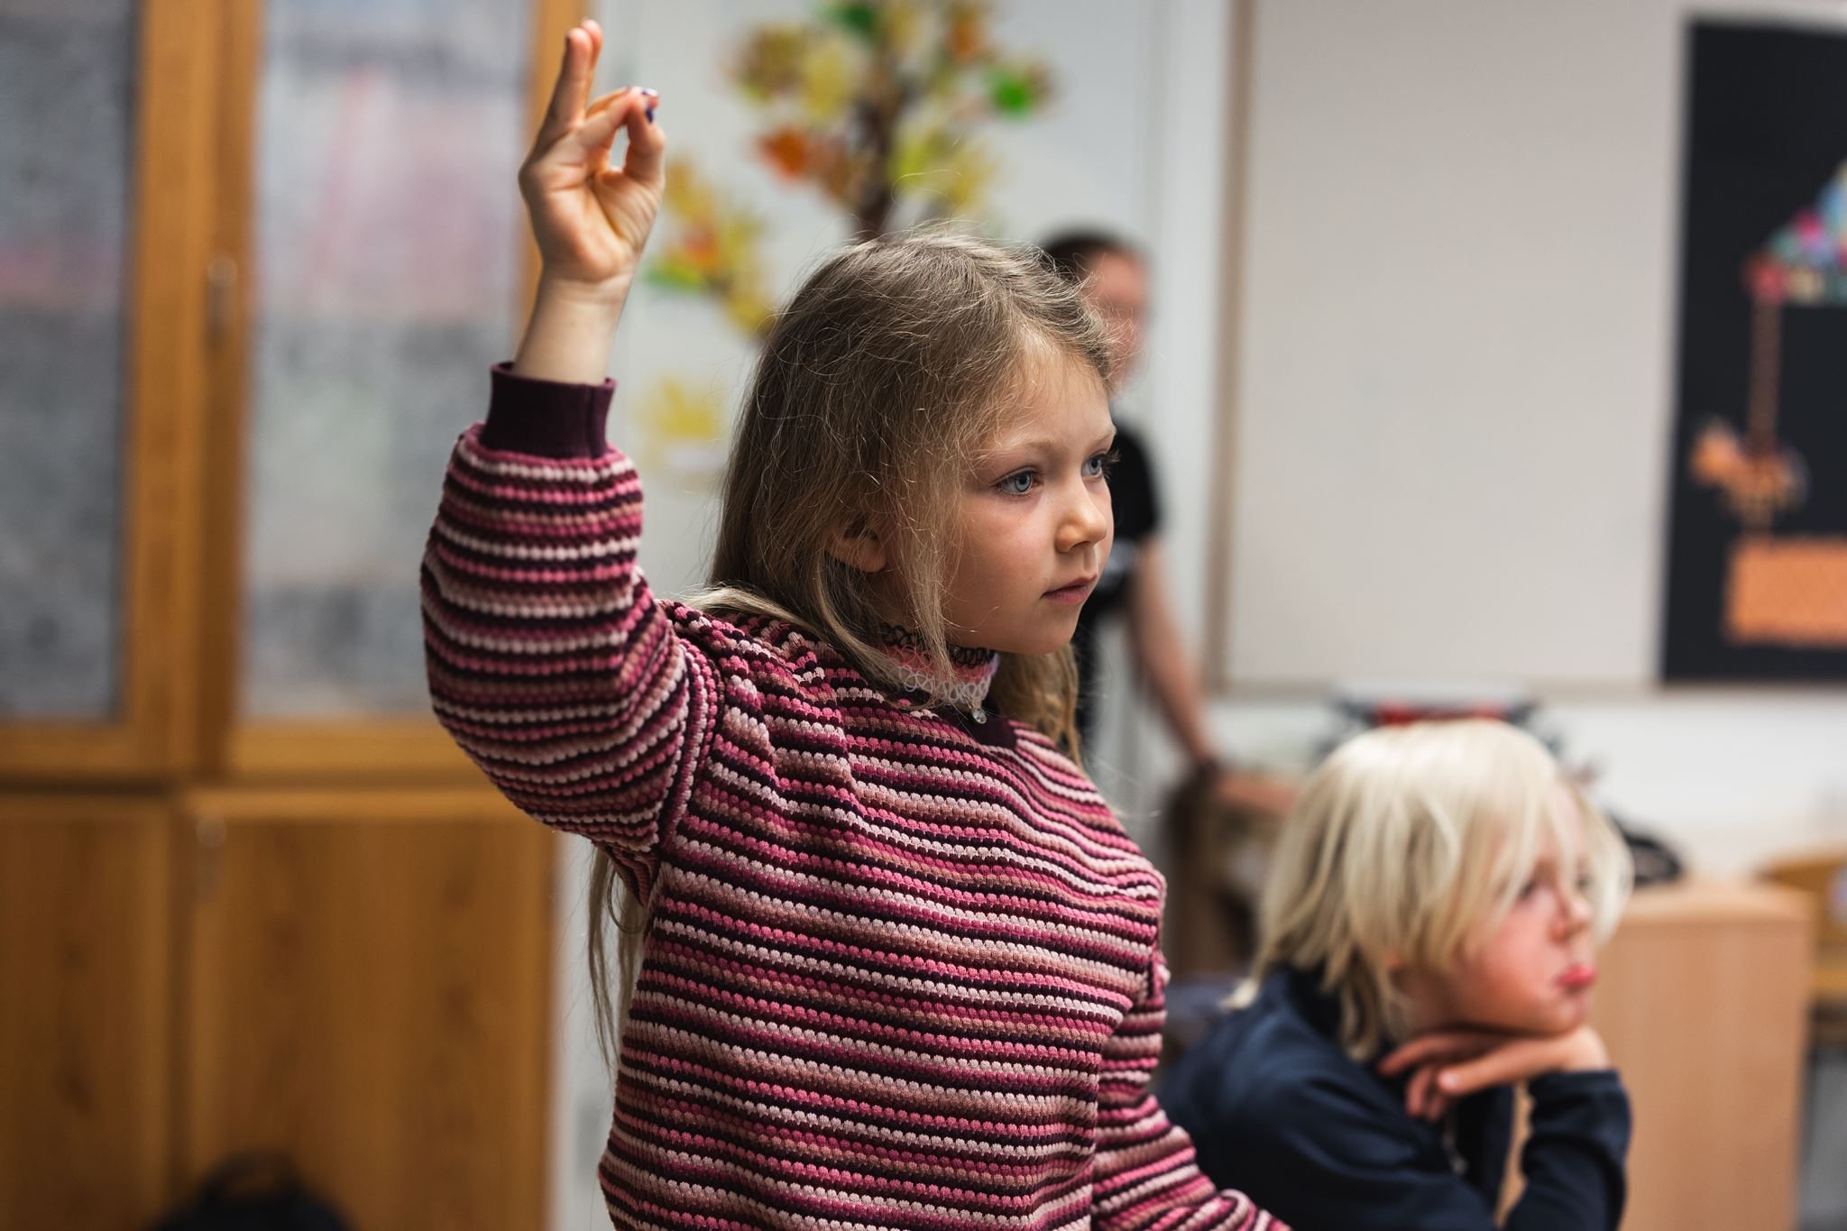
VAD HAR VI LÄRT OSS?
Notes:
Bild 13.
Förslag talmanus: Nu börjar lektionen gå mot sitt slut. Därför tänkte jag att vi ska sammanfatta vad har vi lärt oss och pratat om idag.

Slide 13
Vad har vi lärt oss?
Lösenord är som en nyckel
Långa lösenord är bra
Det är viktigt med bra lösenord så ingen kan stjäla från dig
SAMMANFATTNING
Notes:
Bild 12.
Förslag talmanus:
Vad har vi lärt oss idag?
● Ett lösenord är som en nyckel. Fast det är ingen nyckel som man kan hålla i handen – utan en nyckel som man använder till exempel på datorn eller i telefonen.
● Desto längre lösenord desto bättre. Ett bra sätt att göra lösenord är att ha lösenordsfraser som du själv kommer ihåg men som är hemliga och svåra för andra att lista ut.
● Det är viktigt att ha bra lösenord på datorn, telefonen och appar så ingen kan ta information från dig som du inte vill dela med dig av.

